Slide 1

Notes:
╔══════════════════════════════════════════╗ ║ SLIDE 1: TITLE ║ ╚══════════════════════════════════════════╝

Slide 2
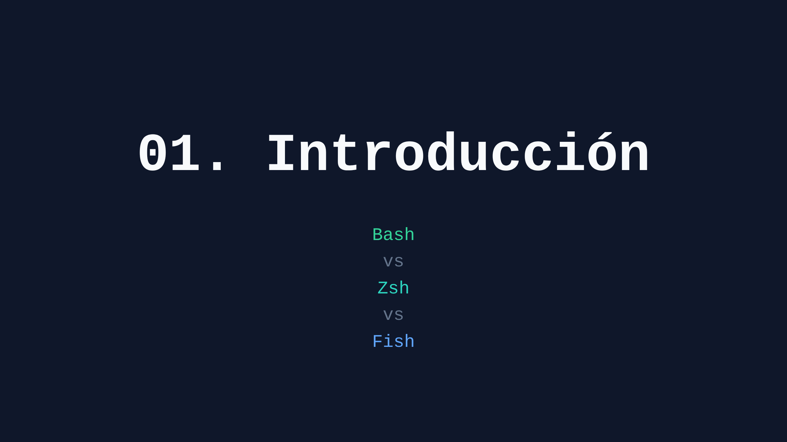
Notes:
╔══════════════════════════════════════════╗ ║ SLIDE 2: SECTION — INTRODUCCIÓN ║ ╚══════════════════════════════════════════╝

Slide 3
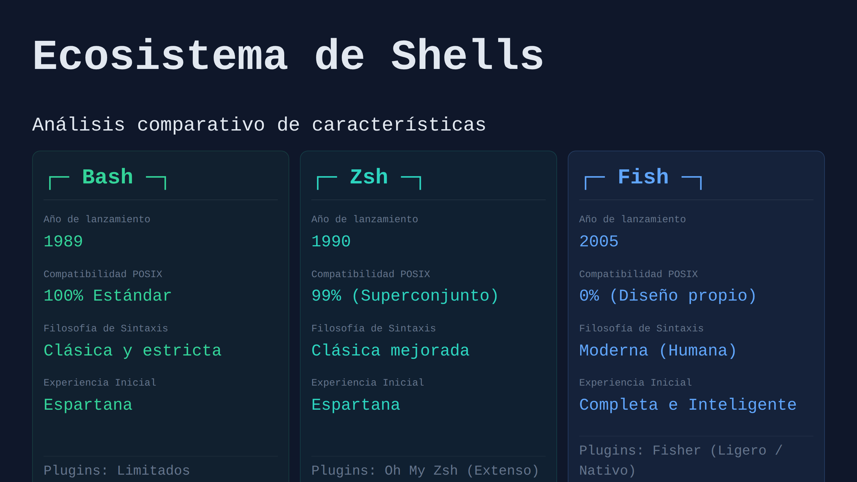
Notes:
╔══════════════════════════════════════════╗ ║ SLIDE 3: ECOSISTEMA (3-COL CARDS) ║ ╚══════════════════════════════════════════╝

Slide 4
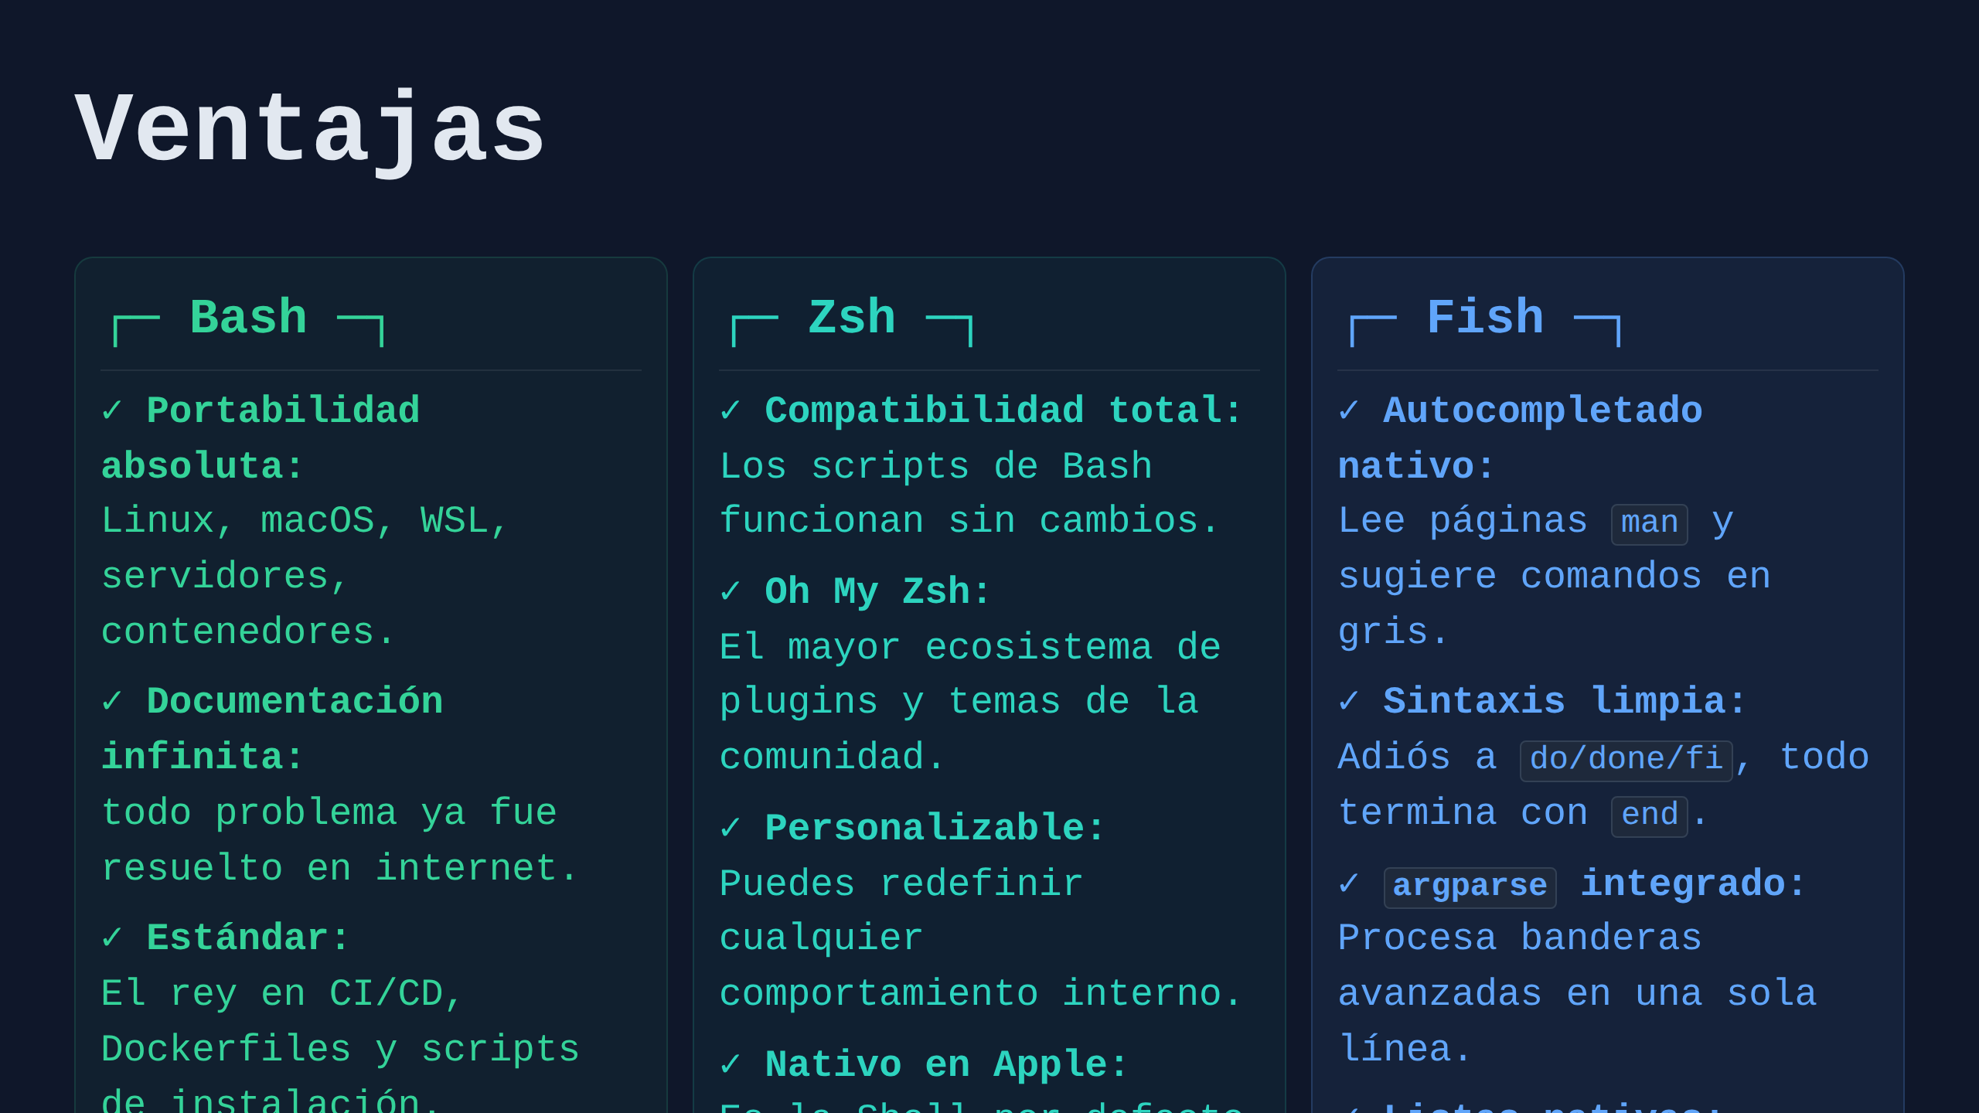
Notes:
╔══════════════════════════════════════════╗ ║ SLIDE 4: VENTAJAS (3-COL CARDS) ║ ╚══════════════════════════════════════════╝

Slide 5
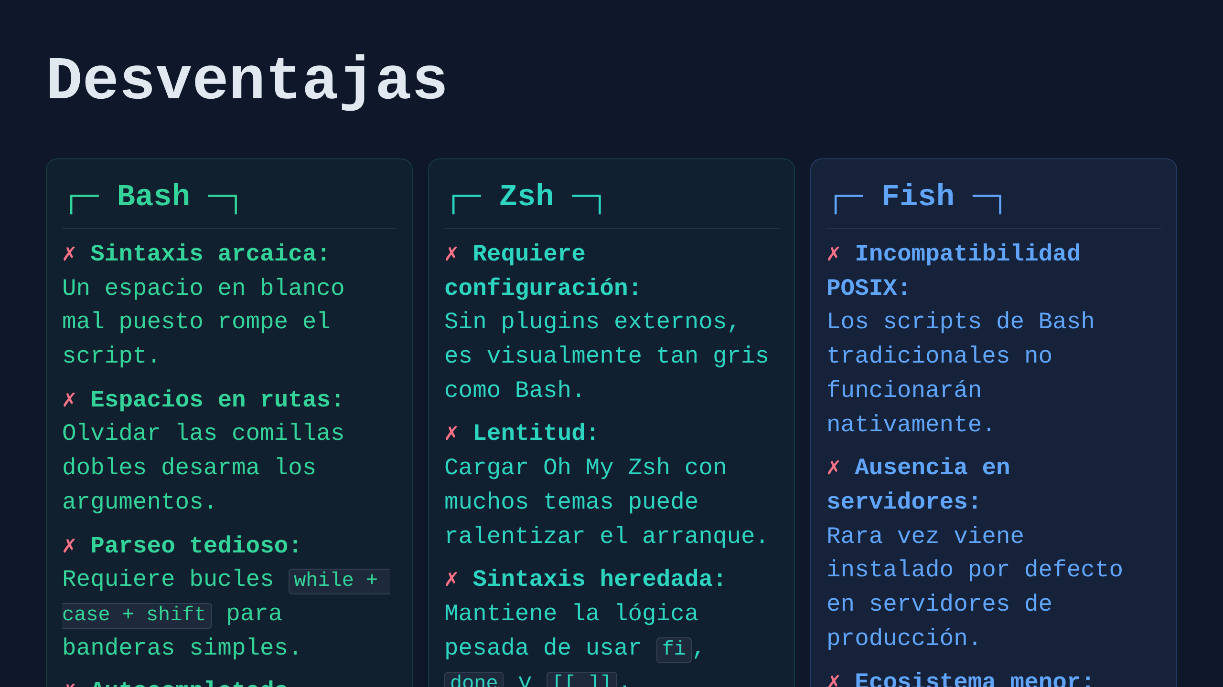
Notes:
╔══════════════════════════════════════════╗ ║ SLIDE 5: DESVENTAJAS (3-COL CARDS) ║ ╚══════════════════════════════════════════╝

Slide 6
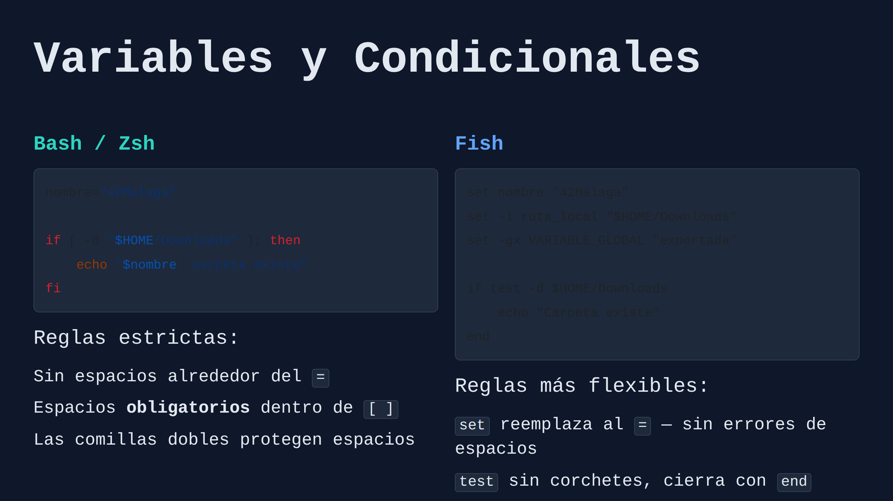
Notes:
╔══════════════════════════════════════════╗ ║ SLIDE 6: VARIABLES Y CONDICIONALES ║ ╚══════════════════════════════════════════╝

Slide 7
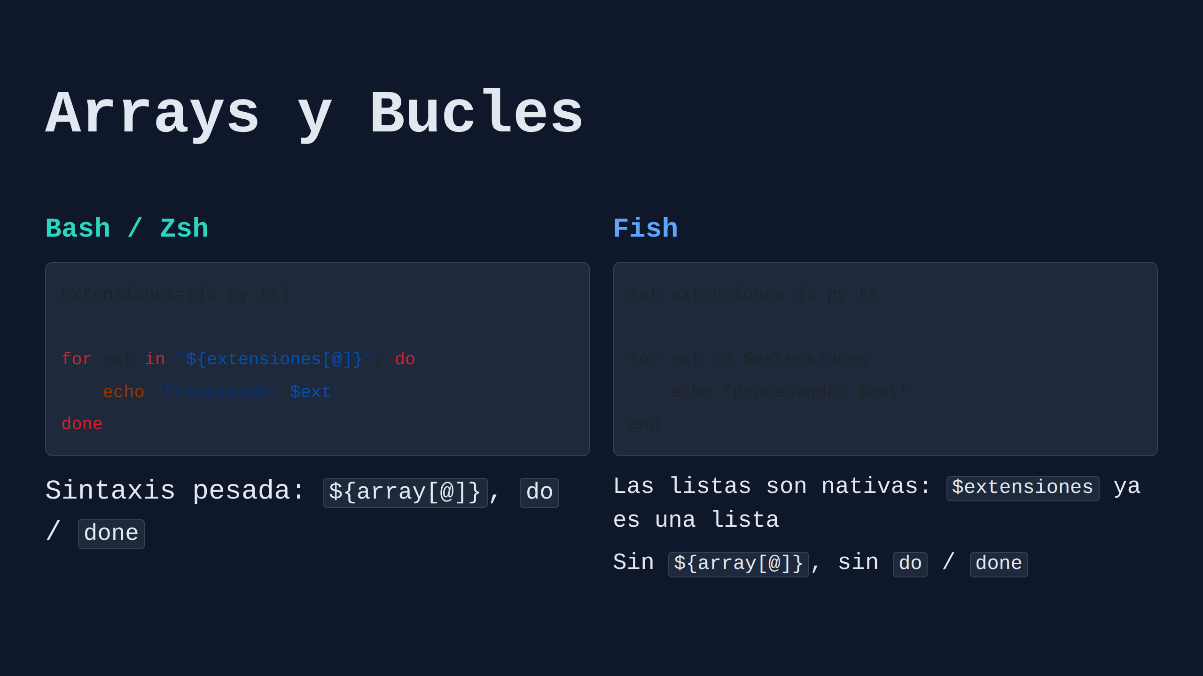
Notes:
╔══════════════════════════════════════════╗ ║ SLIDE 7: ARRAYS Y BUCLES ║ ╚══════════════════════════════════════════╝

Slide 8
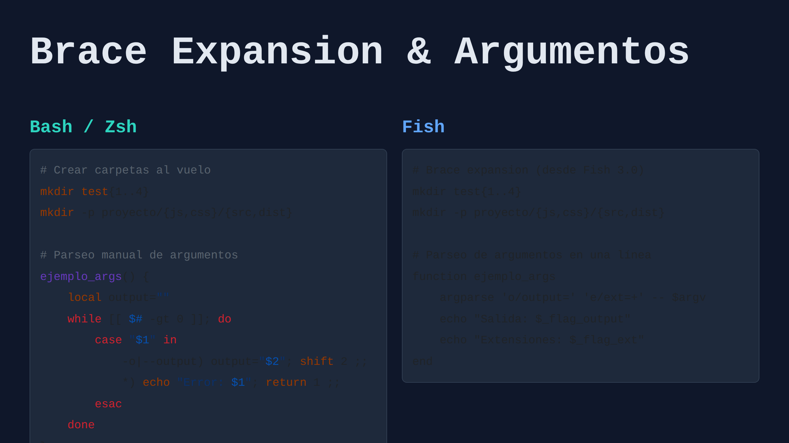
Notes:
╔══════════════════════════════════════════╗ ║ SLIDE 8: BRACE EXPANSION & ARGUMENTOS ║ ╚══════════════════════════════════════════╝

Slide 9
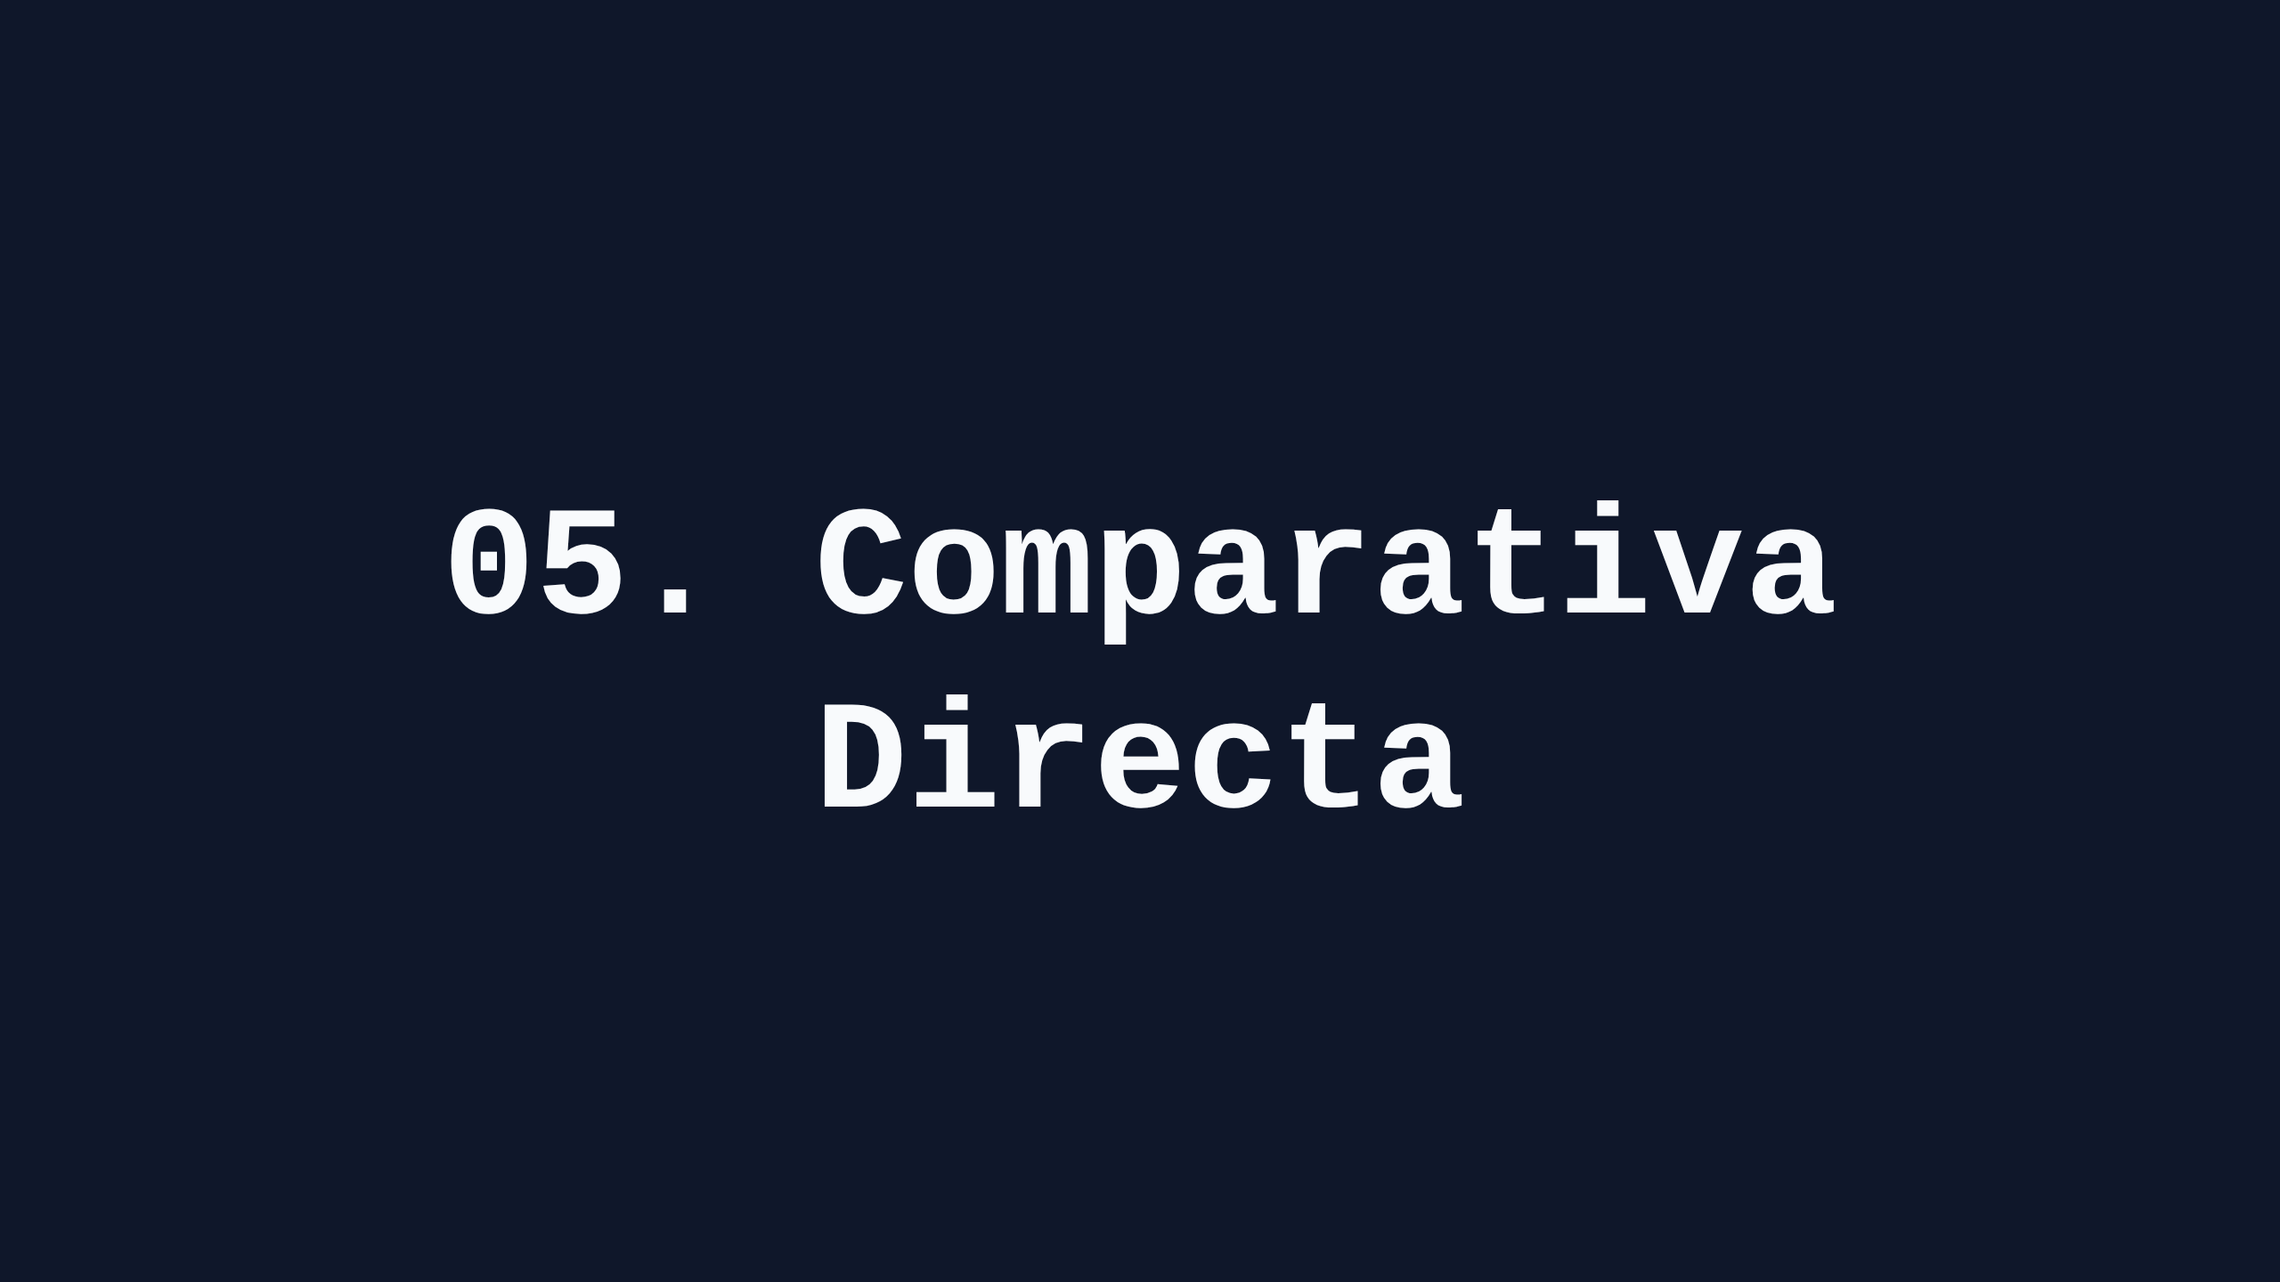
Notes:
╔══════════════════════════════════════════╗ ║ SLIDE 9: SECTION — COMPARATIVA DIRECTA ║ ╚══════════════════════════════════════════╝

Slide 10
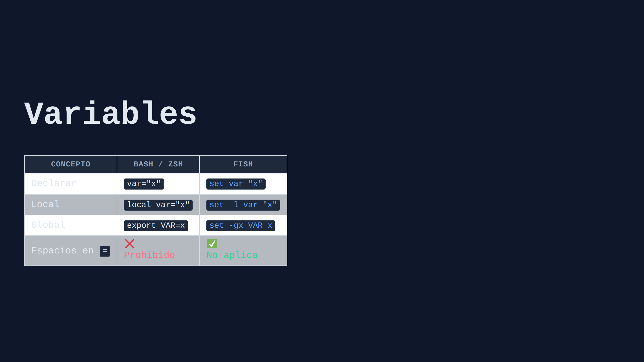
Notes:
╔══════════════════════════════════════════╗ ║ SLIDE 10: VARIABLES — TABLE ║ ╚══════════════════════════════════════════╝

Slide 11

Notes:
╔══════════════════════════════════════════╗ ║ SLIDE 11: CONDICIONALES — TABLE ║ ╚══════════════════════════════════════════╝

Slide 12
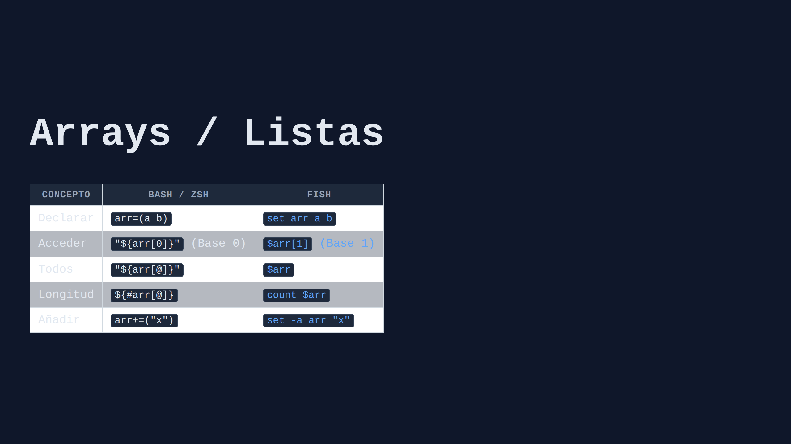
Notes:
╔══════════════════════════════════════════╗ ║ SLIDE 12: ARRAYS / LISTAS — TABLE ║ ╚══════════════════════════════════════════╝

Slide 13
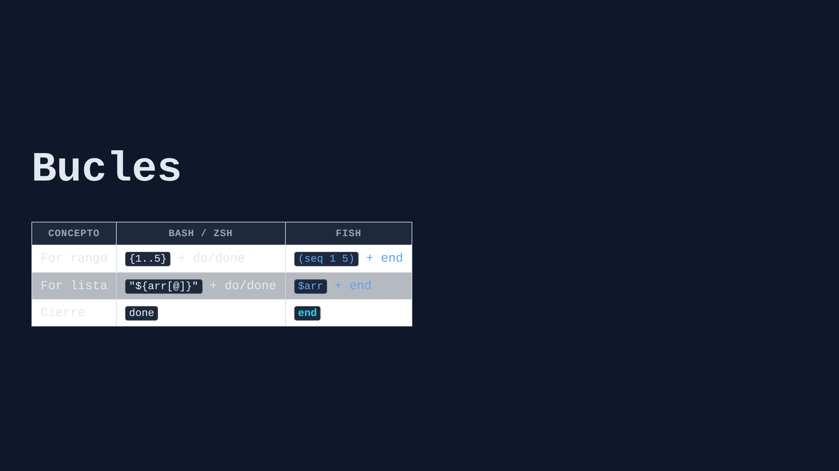
Notes:
╔══════════════════════════════════════════╗ ║ SLIDE 13: BUCLES — TABLE ║ ╚══════════════════════════════════════════╝

Slide 14
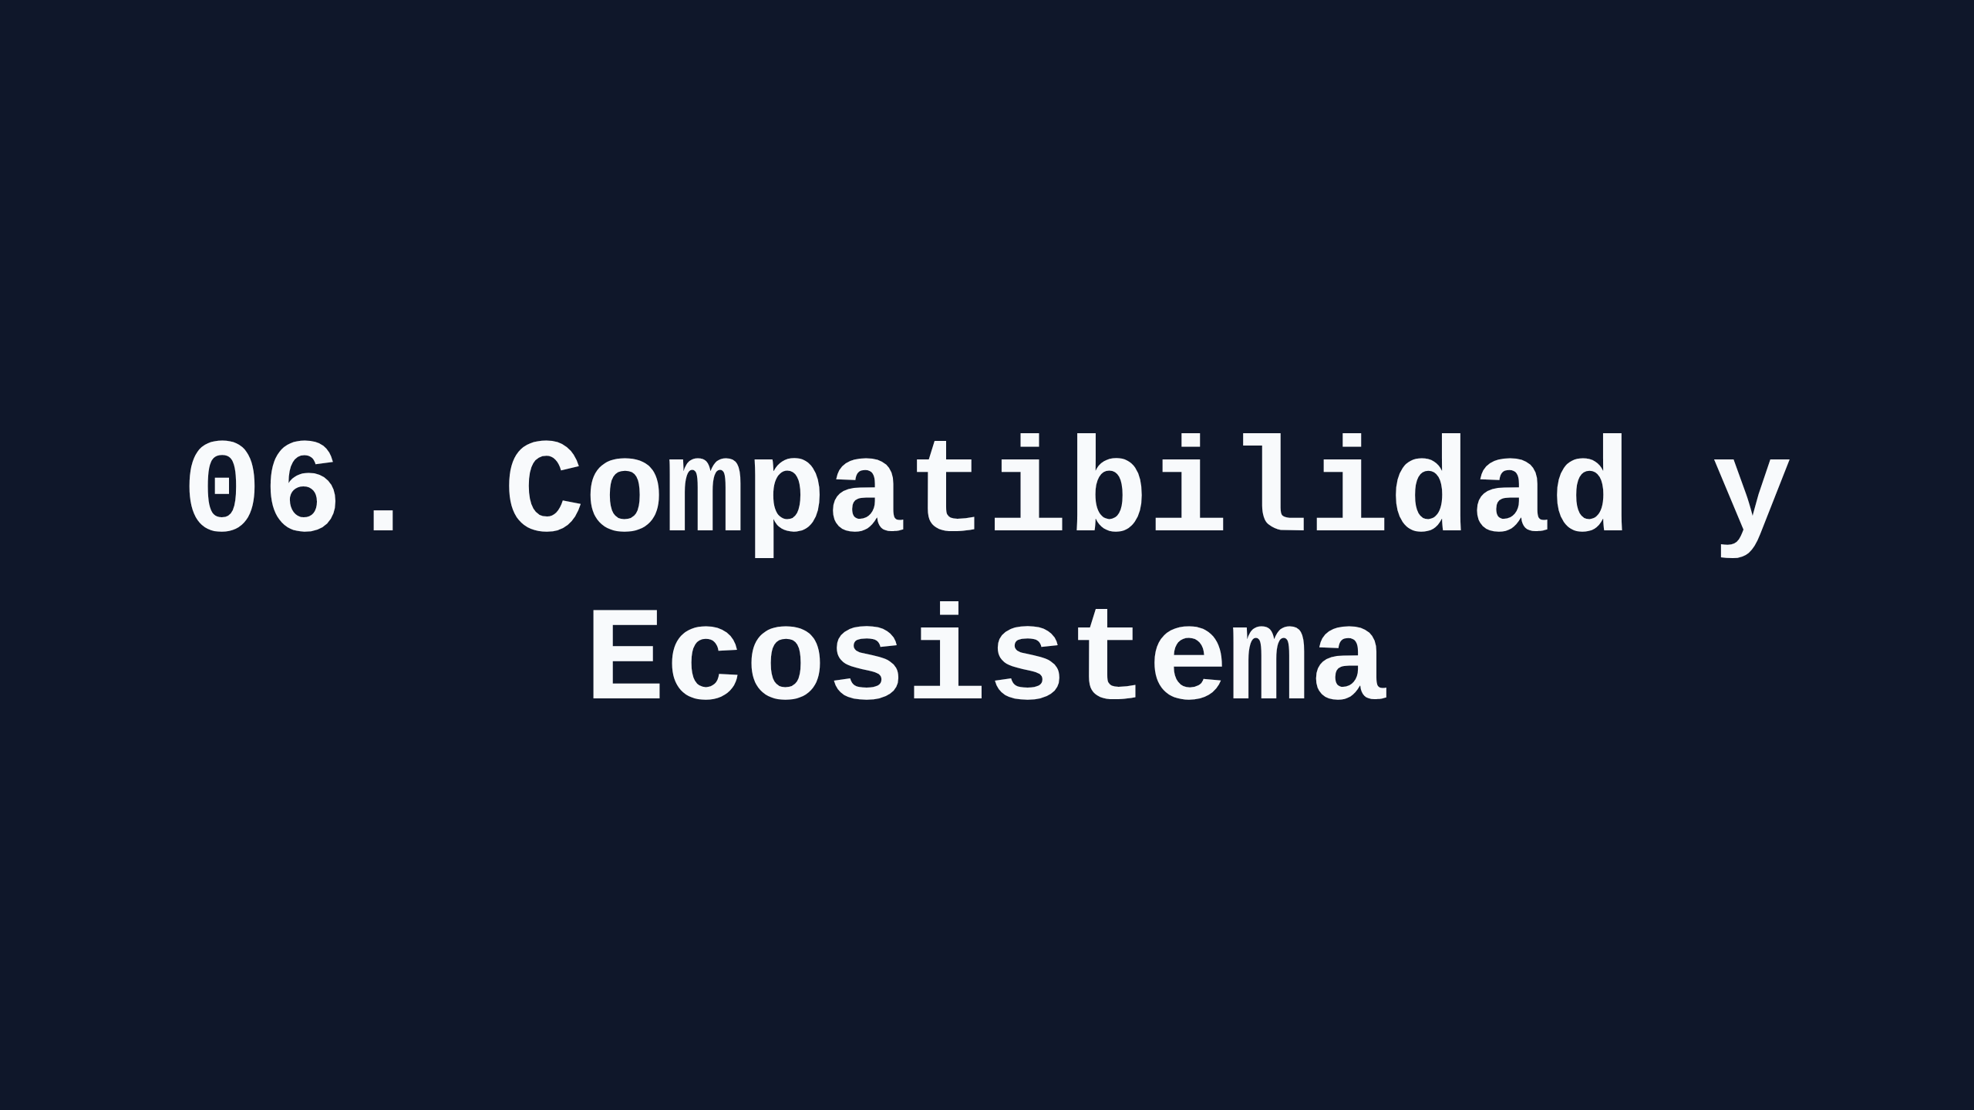
Notes:
╔══════════════════════════════════════════╗ ║ SLIDE 14: SECTION — COMPATIBILIDAD ║ ╚══════════════════════════════════════════╝

Slide 15
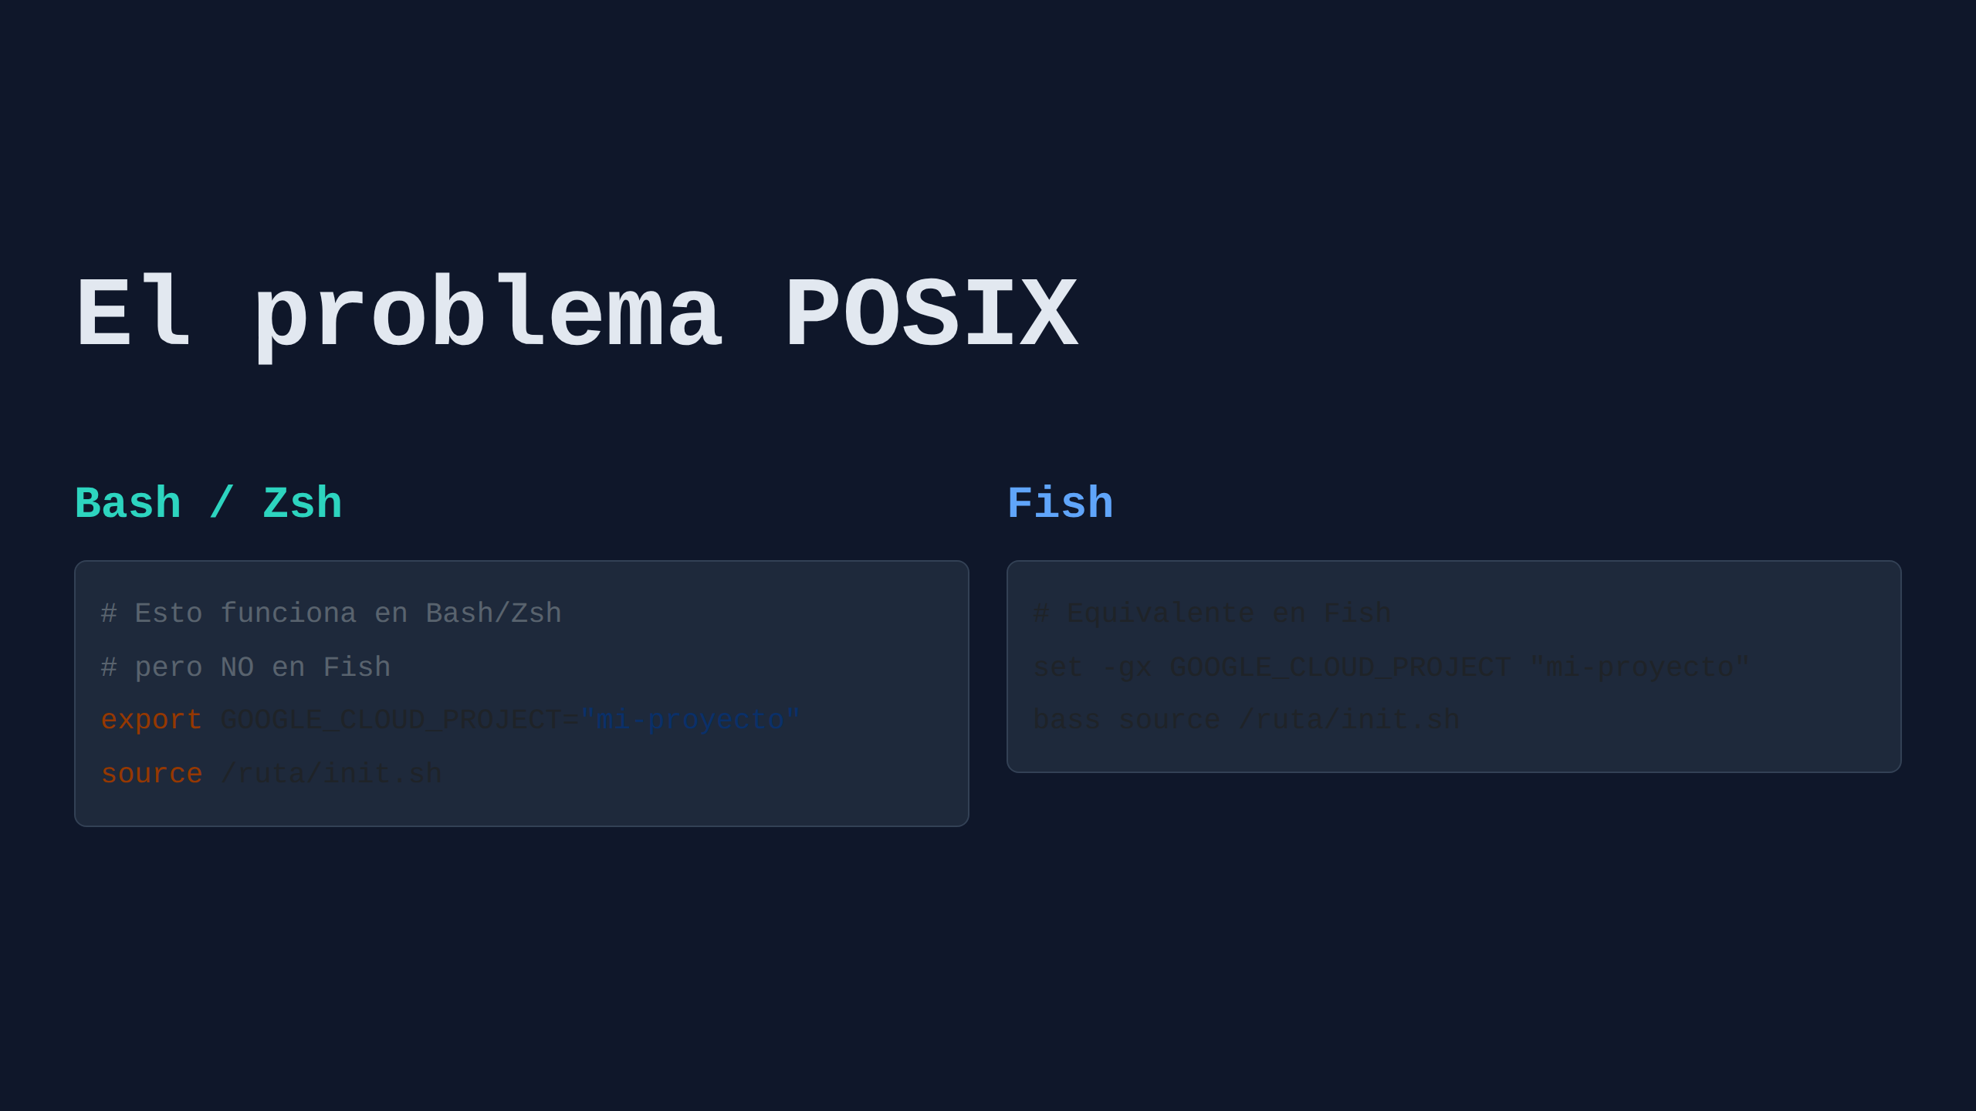
Notes:
╔══════════════════════════════════════════╗ ║ SLIDE 15: EL PROBLEMA POSIX (2-COL) ║ ╚══════════════════════════════════════════╝

Slide 16
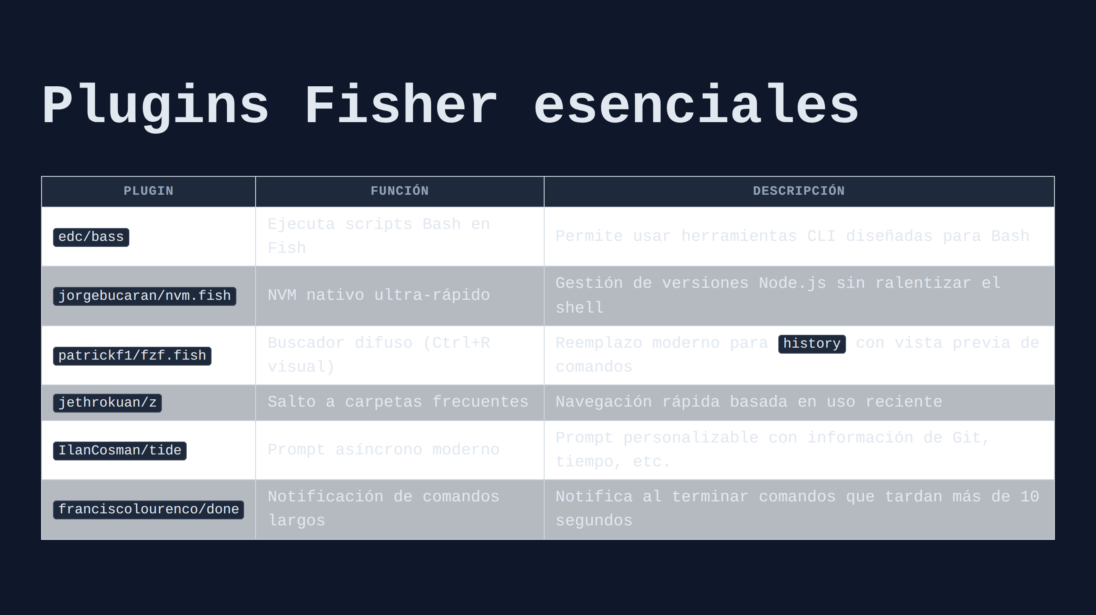
Notes:
╔══════════════════════════════════════════╗ ║ SLIDE 16: PLUGINS FISHER ESENCIALES ║ ╚══════════════════════════════════════════╝

Slide 17
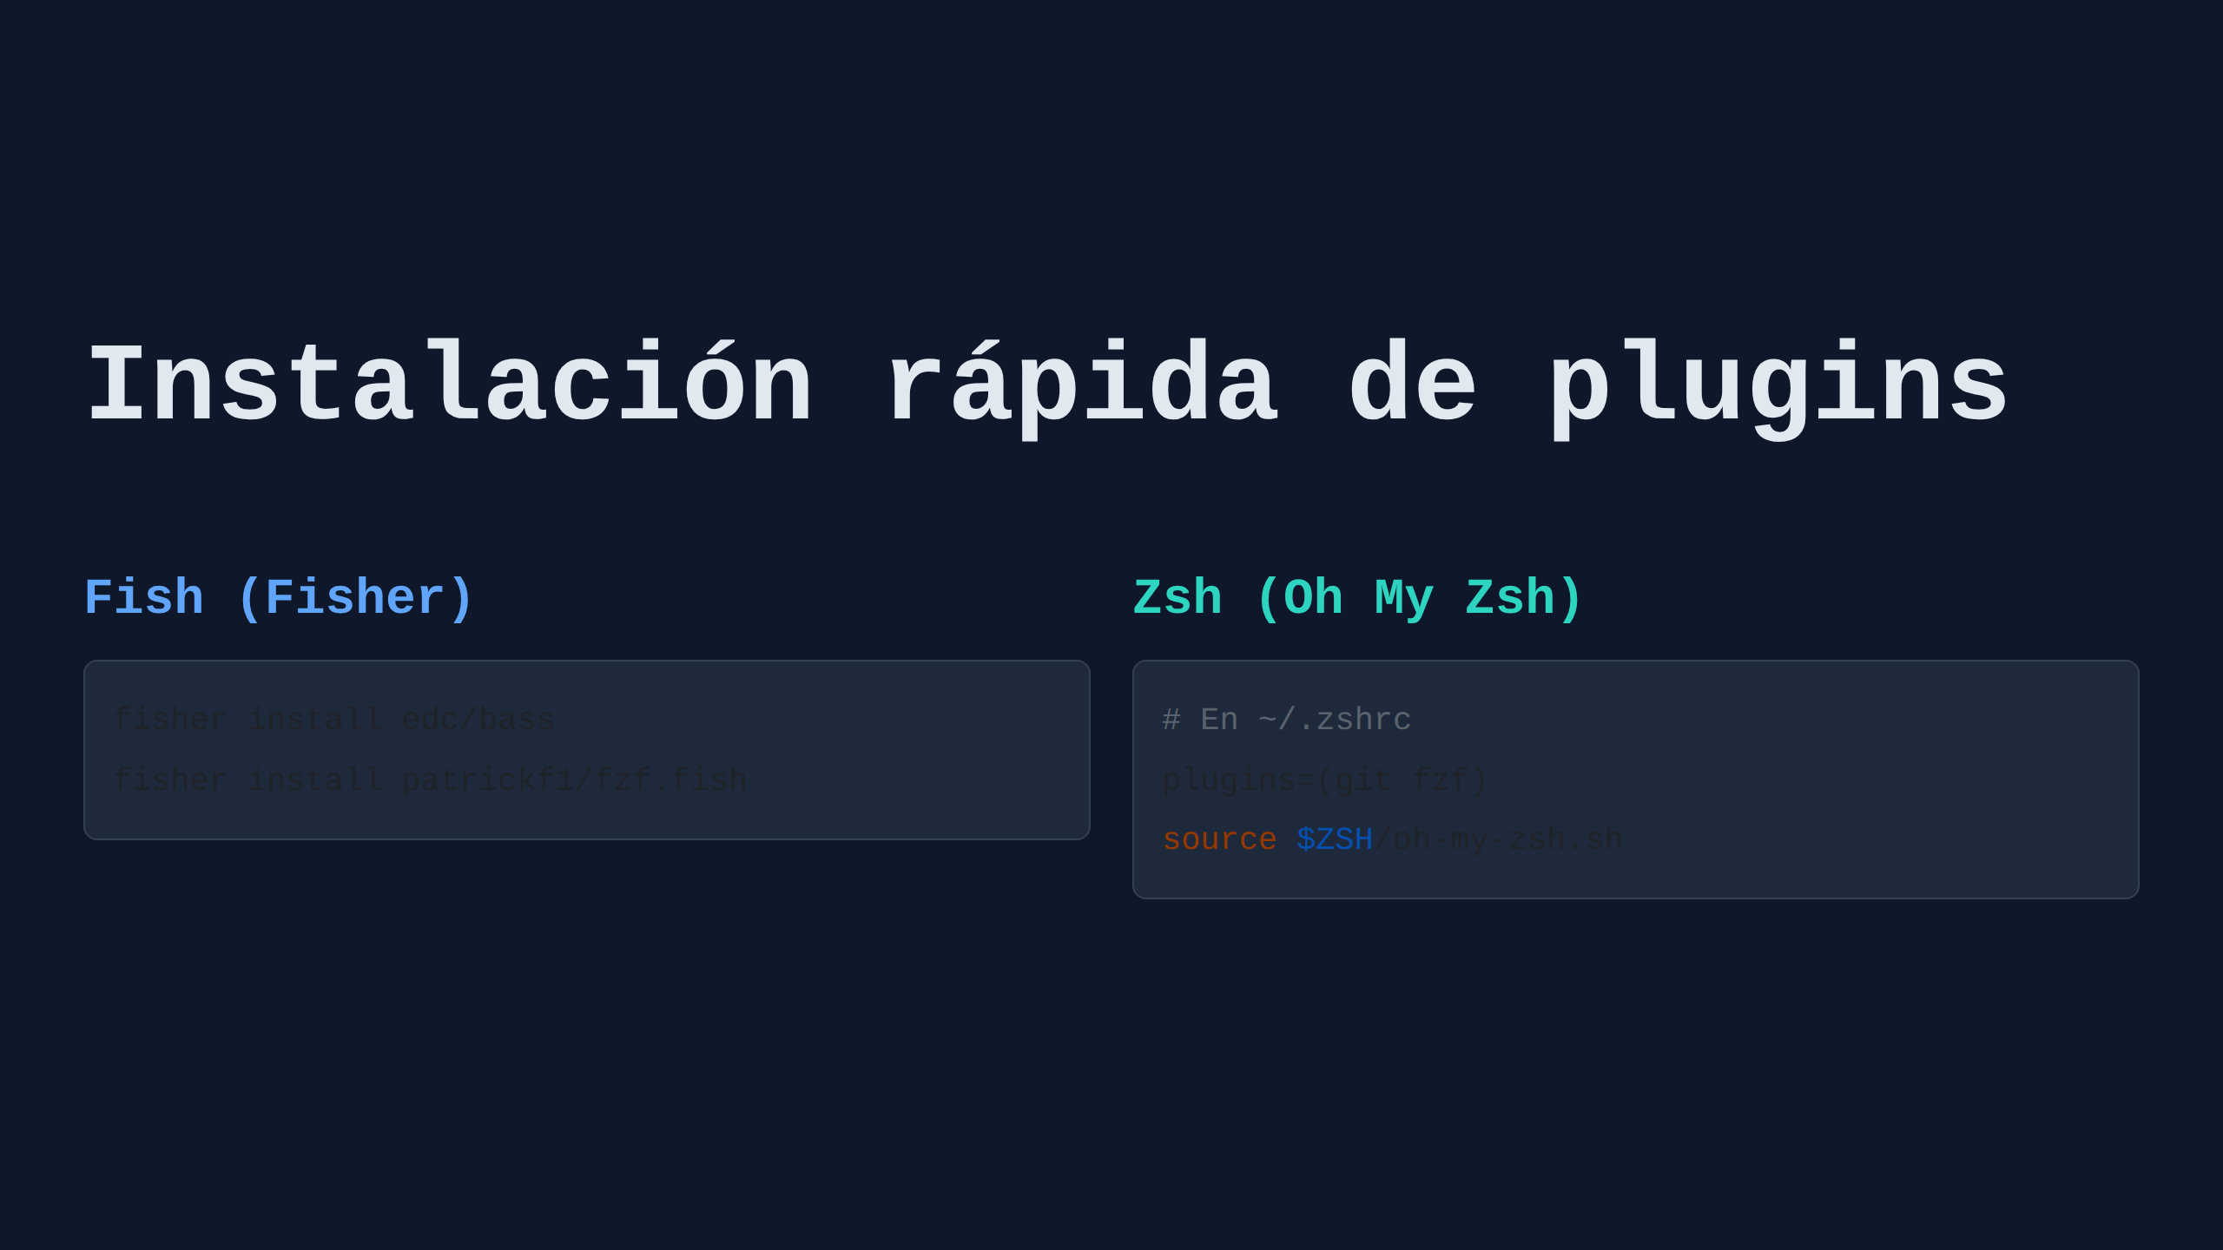
Notes:
╔══════════════════════════════════════════╗ ║ SLIDE 17: INSTALACIÓN RÁPIDA (2-COL) ║ ╚══════════════════════════════════════════╝

Slide 18
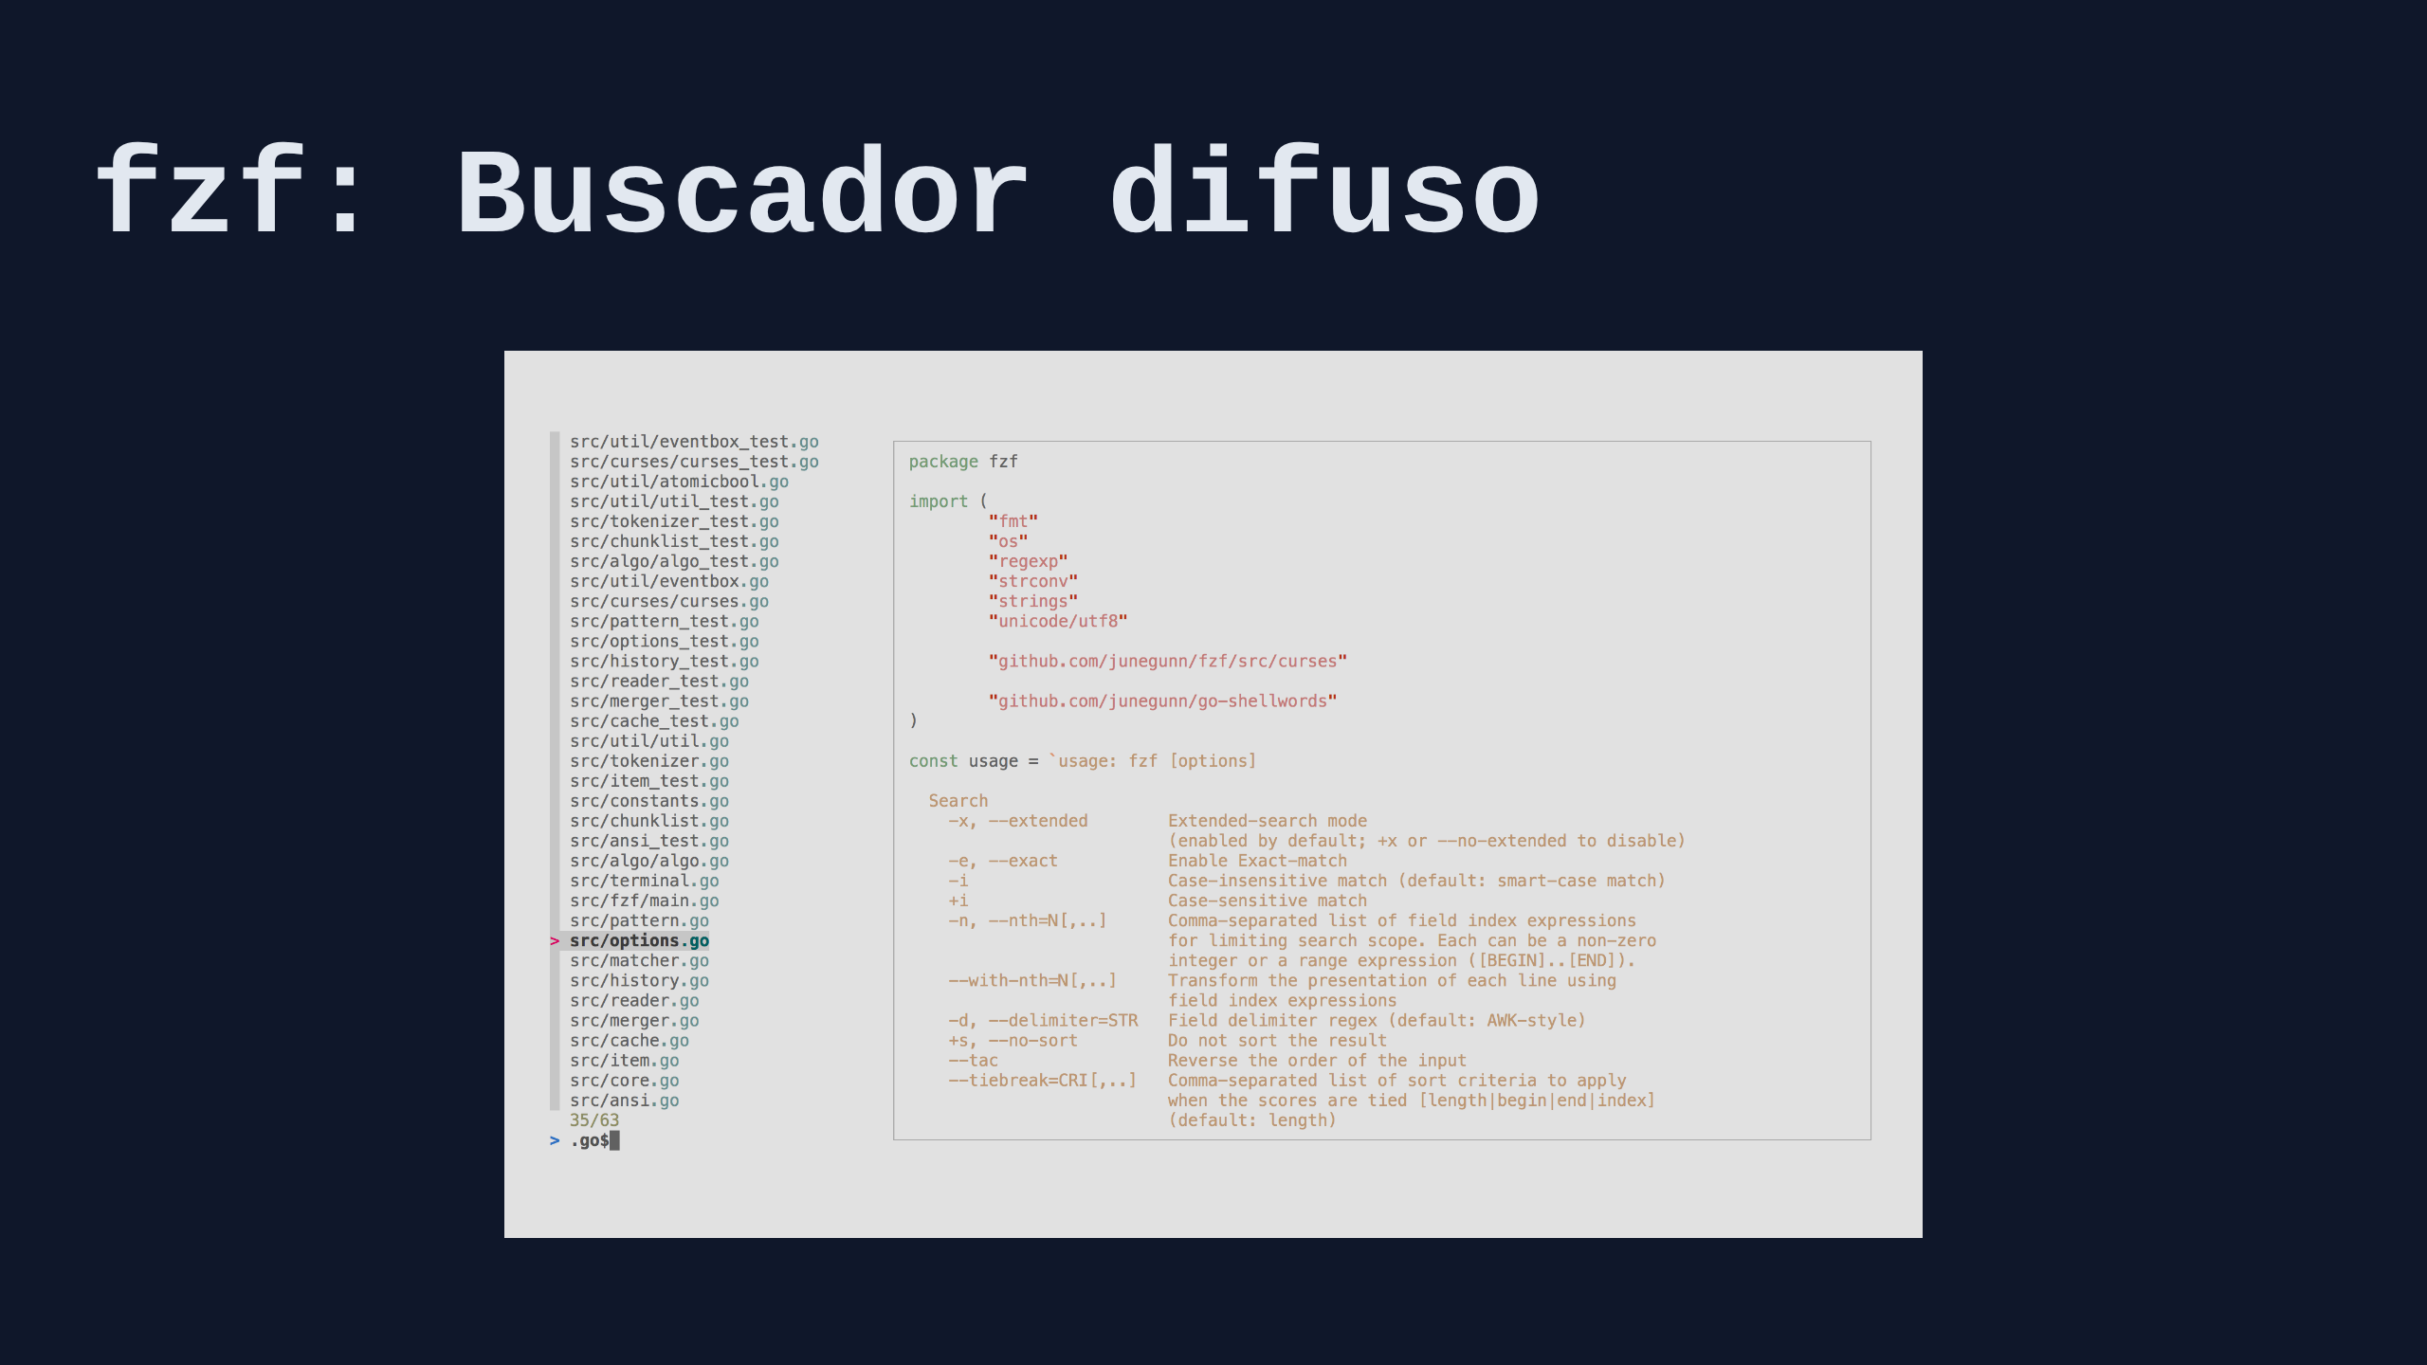
Notes:
╔══════════════════════════════════════════╗ ║ SLIDE 18: FZF — BUSCADOR DIFUSO ║ ╚══════════════════════════════════════════╝

Slide 19
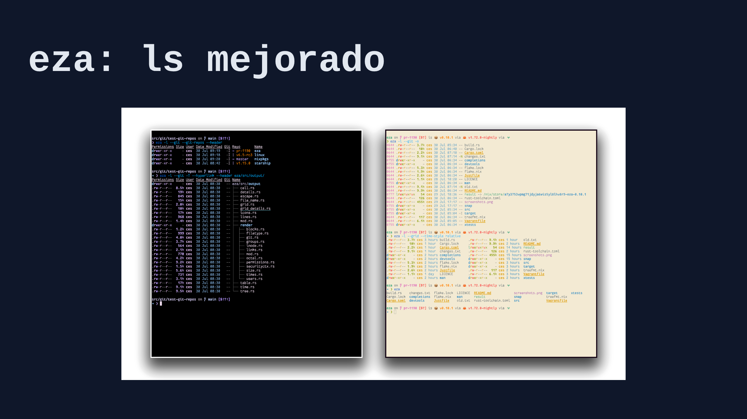
Notes:
╔══════════════════════════════════════════╗ ║ SLIDE 19: EZA — LS MEJORADO ║ ╚══════════════════════════════════════════╝

Slide 20
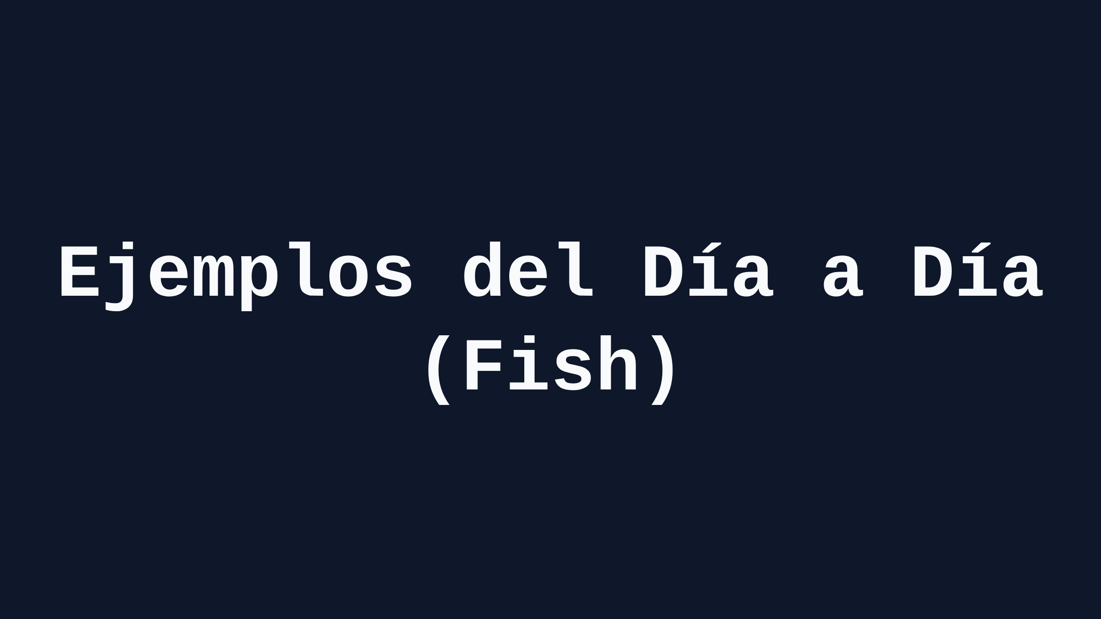
Notes:
╔══════════════════════════════════════════╗ ║ SLIDE 20: SECTION — EJEMPLOS DÍA A DÍA║ ╚══════════════════════════════════════════╝

Slide 21

Notes:
╔══════════════════════════════════════════╗ ║ SLIDE 21: GCPUSH ║ ╚══════════════════════════════════════════╝

Slide 22
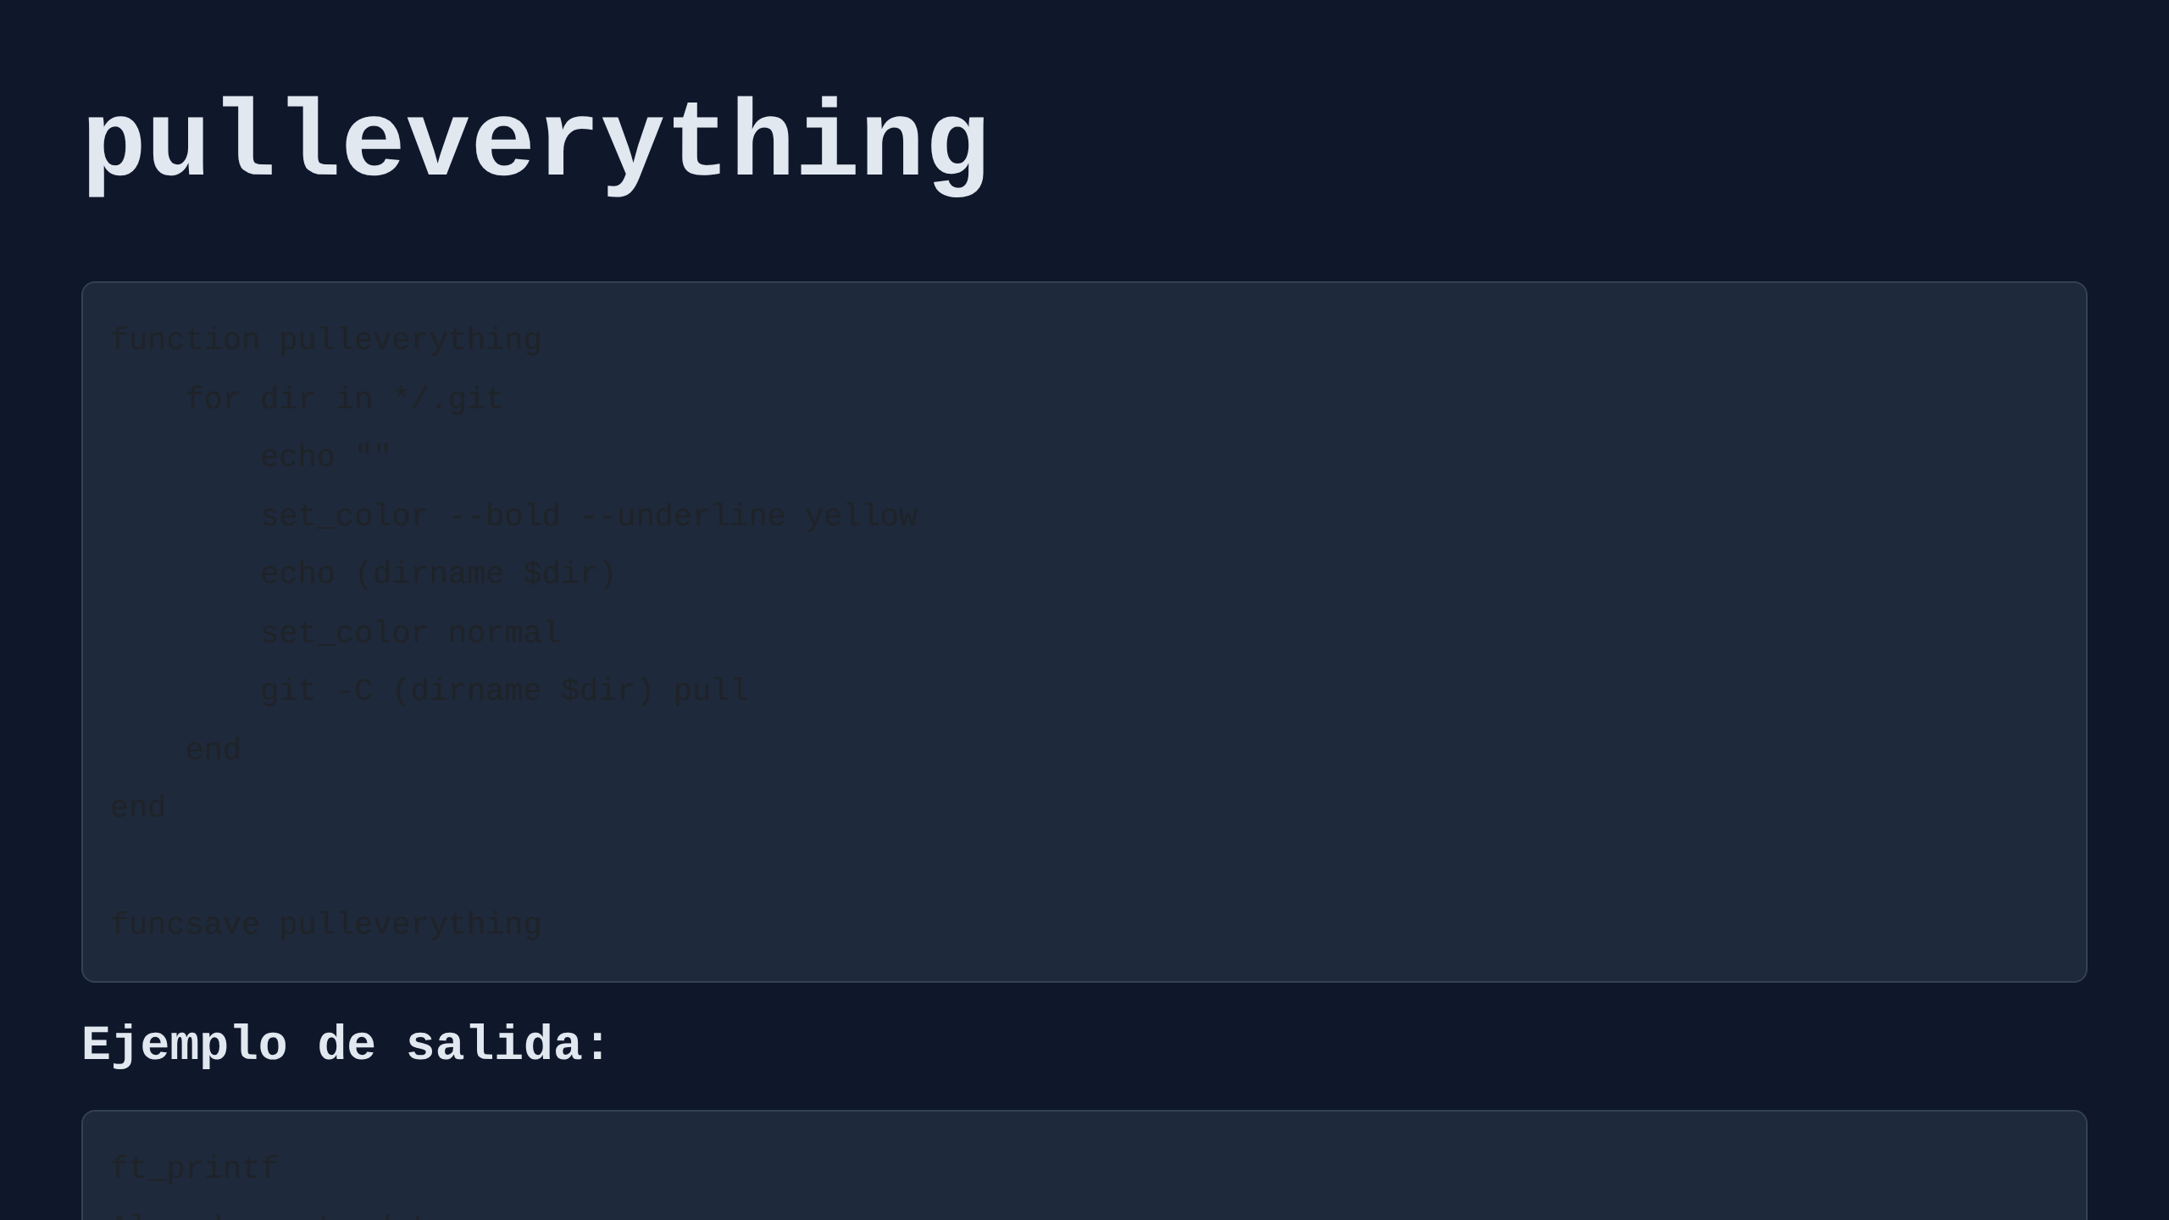
Notes:
╔══════════════════════════════════════════╗ ║ SLIDE 22: PULLEVERYTHING ║ ╚══════════════════════════════════════════╝

Slide 23

Notes:
╔══════════════════════════════════════════╗ ║ SLIDE 23: MEMO ║ ╚══════════════════════════════════════════╝

Slide 24

Notes:
╔══════════════════════════════════════════╗ ║ SLIDE 24: MEMOSHOW ║ ╚══════════════════════════════════════════╝

Slide 25
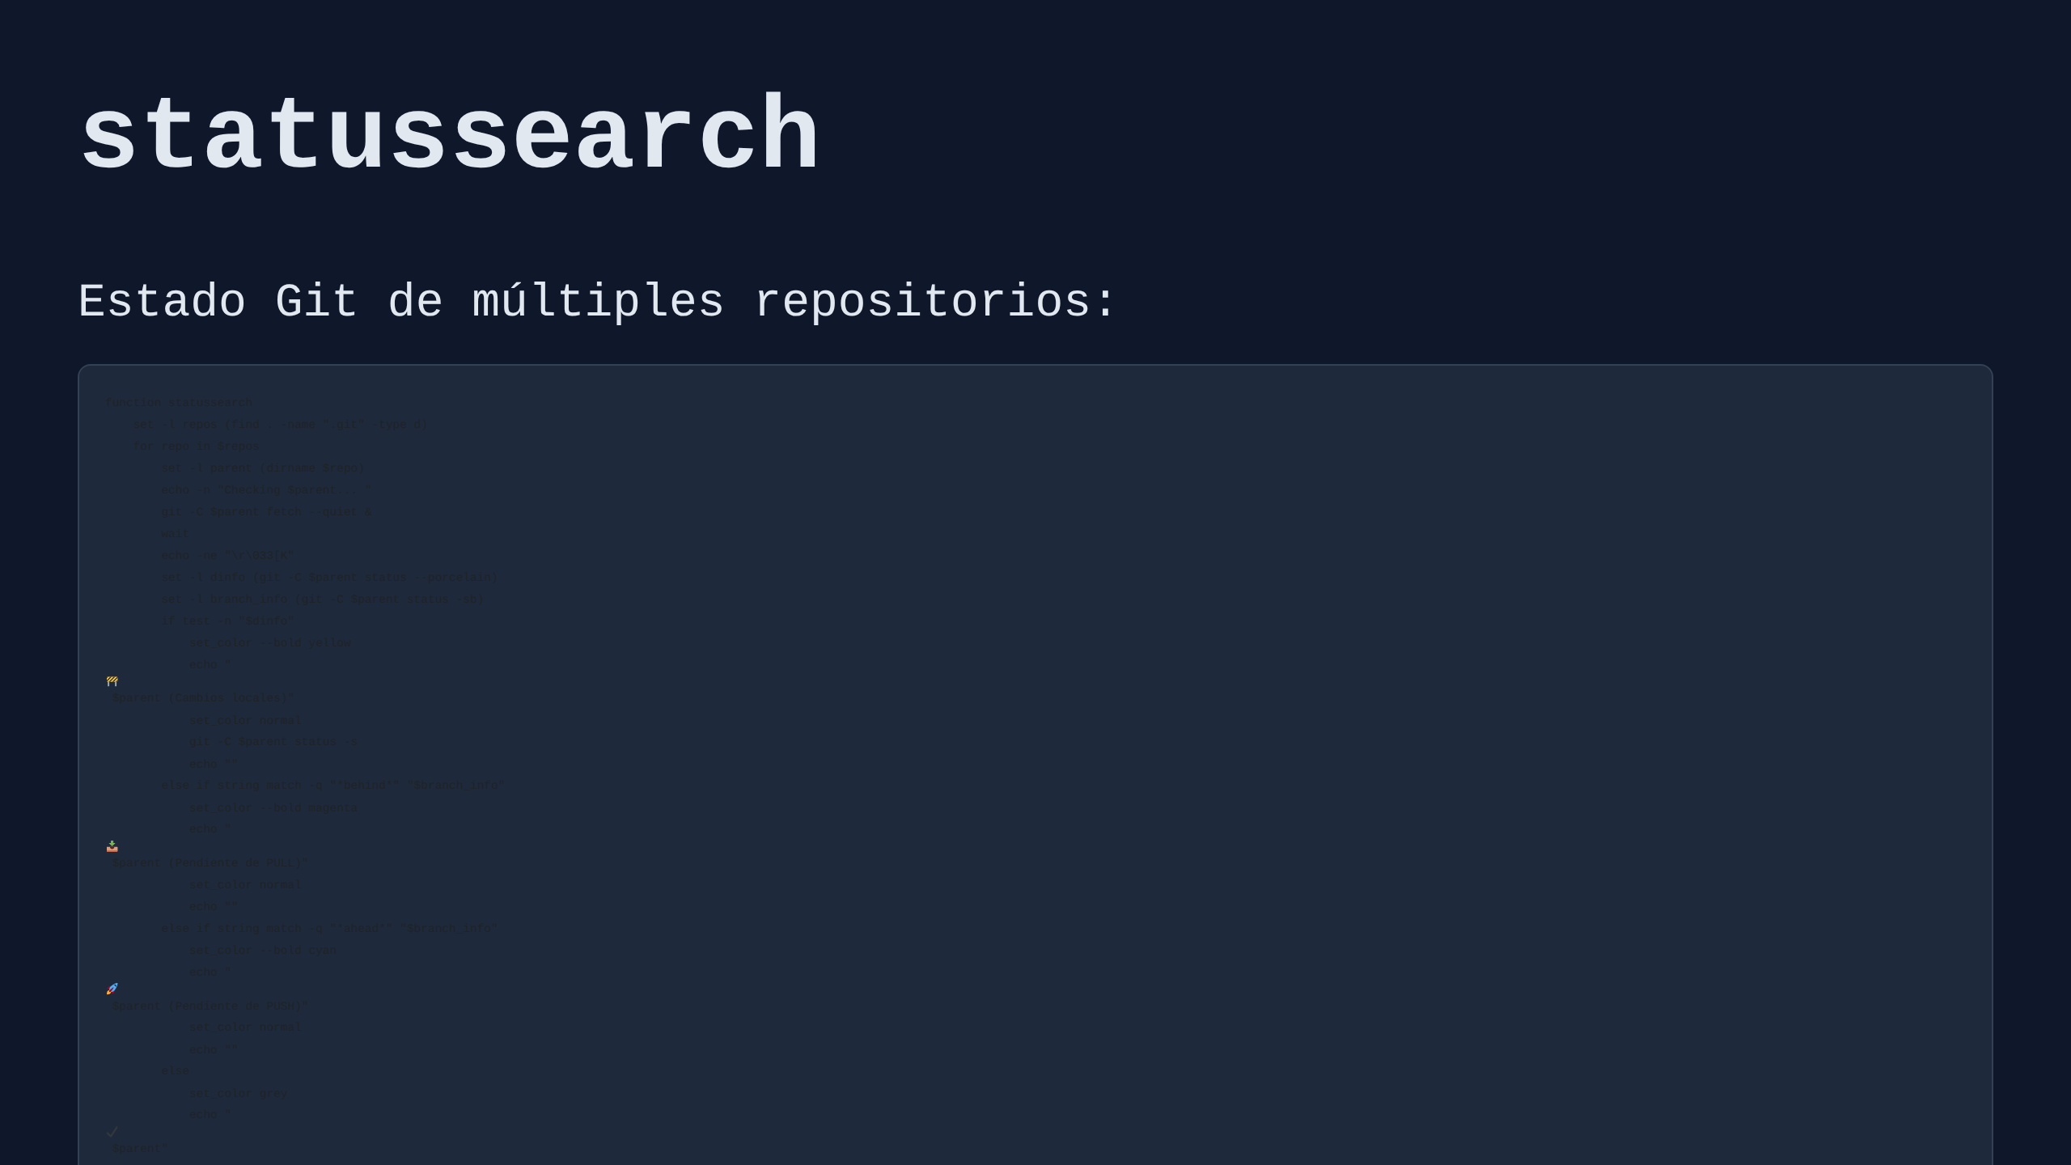
Notes:
╔══════════════════════════════════════════╗ ║ SLIDE 25: STATUSSEARCH ║ ╚══════════════════════════════════════════╝

Slide 26
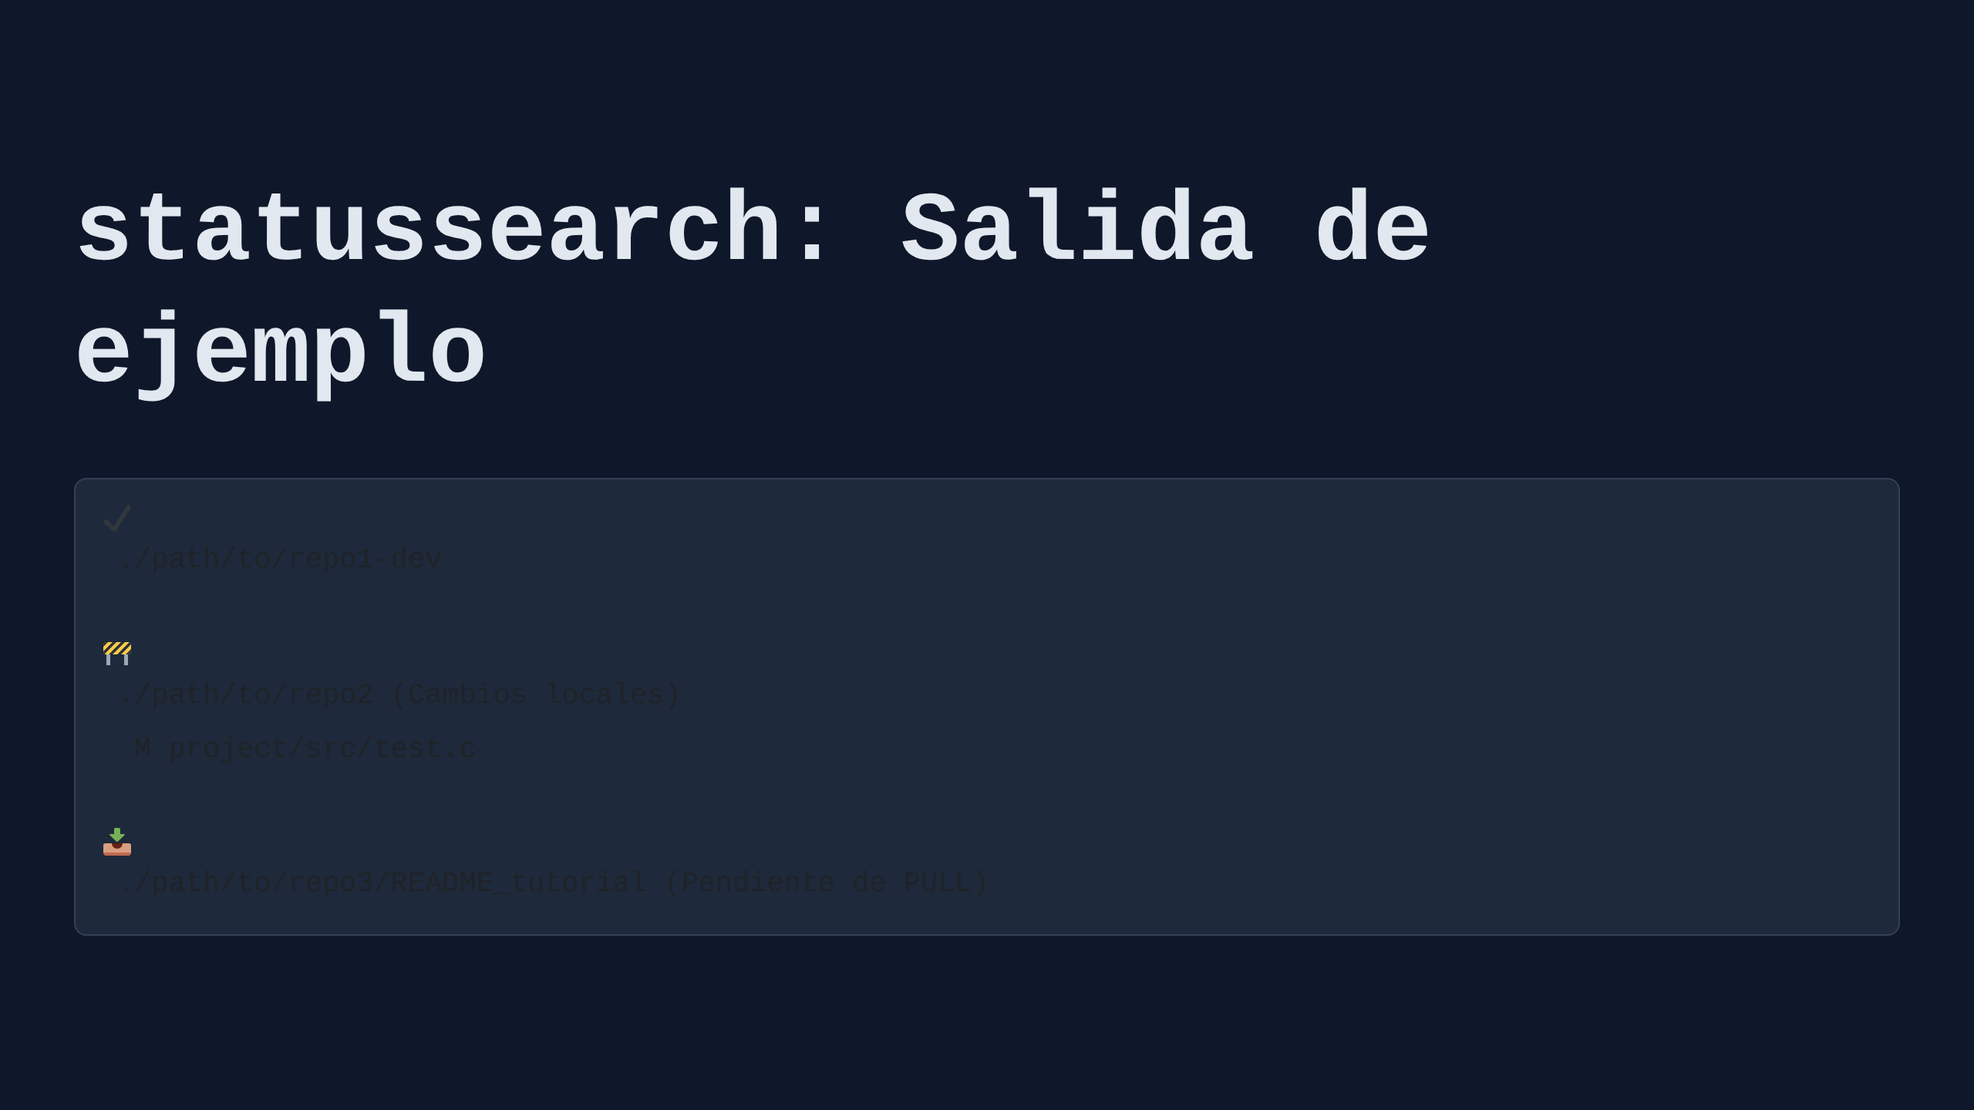
Notes:
╔══════════════════════════════════════════╗ ║ SLIDE 26: STATUSSEARCH — SALIDA ║ ╚══════════════════════════════════════════╝

Slide 27
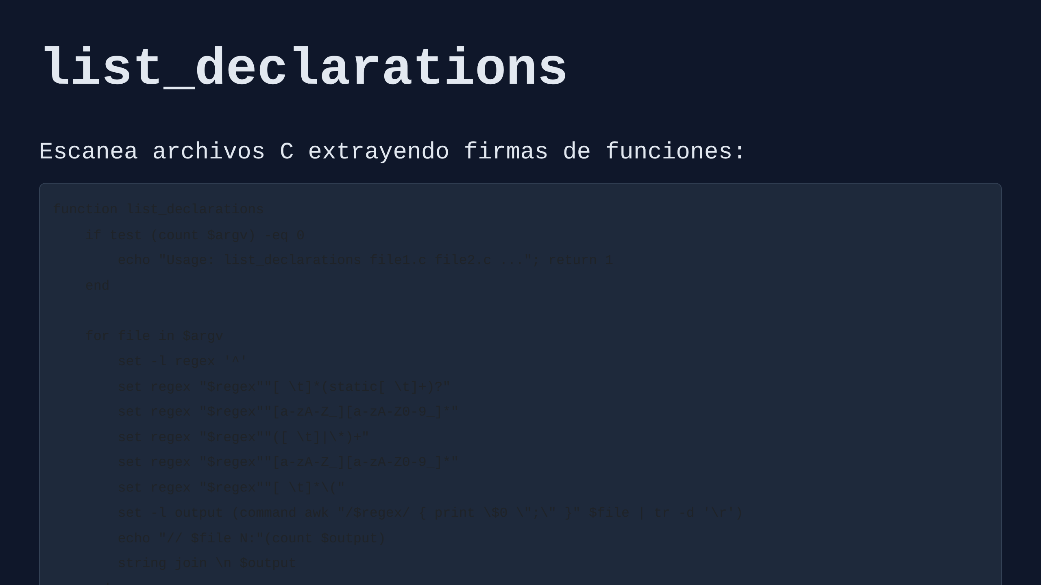
Notes:
╔══════════════════════════════════════════╗ ║ SLIDE 27: LIST_DECLARATIONS ║ ╚══════════════════════════════════════════╝

Slide 28
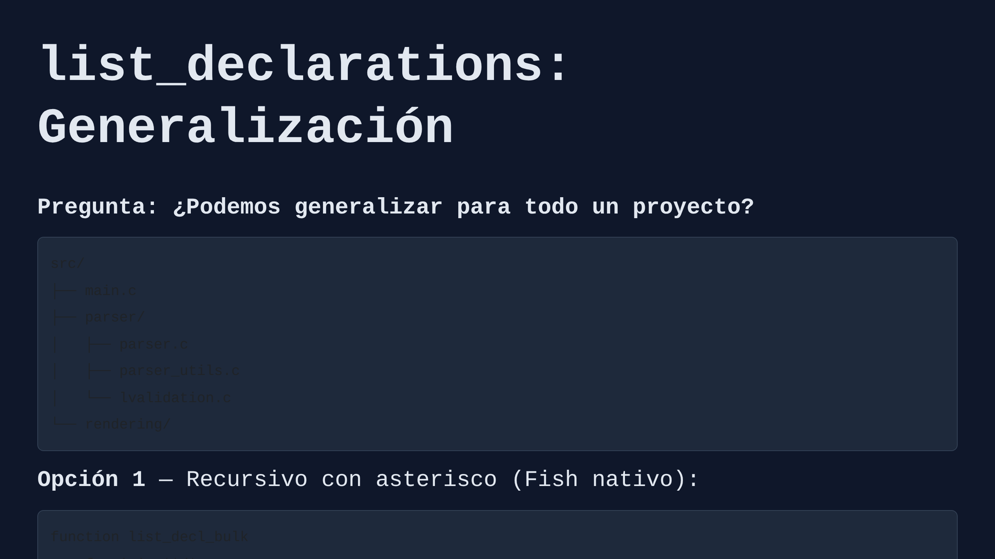
Notes:
╔══════════════════════════════════════════╗ ║ SLIDE 28: LIST_DECLARATIONS — BULK ║ ╚══════════════════════════════════════════╝

Slide 29

Notes:
╔══════════════════════════════════════════╗ ║ SLIDE 29: SECTION — FISH TOOLS LOADER ║ ╚══════════════════════════════════════════╝

Slide 30
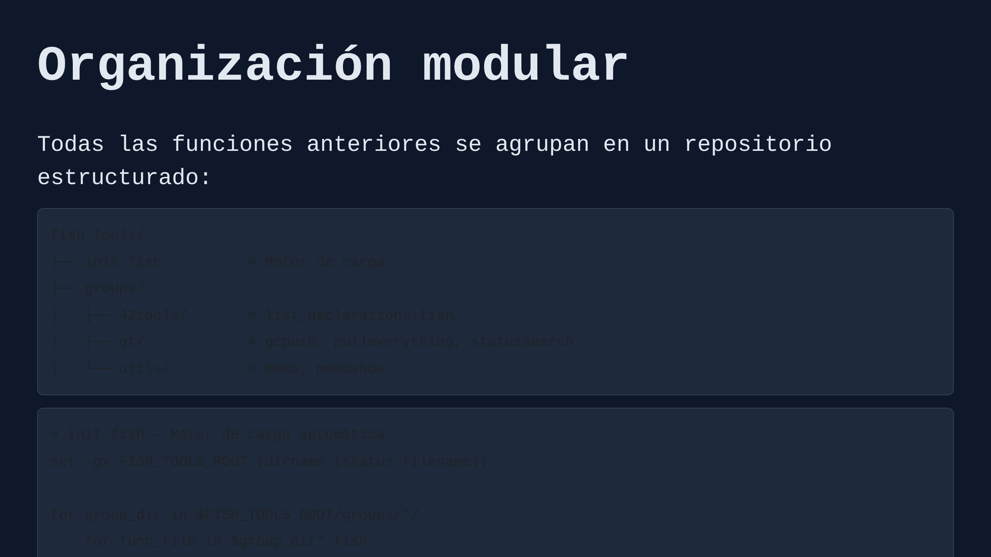
Notes:
╔══════════════════════════════════════════╗ ║ SLIDE 30: ORGANIZACIÓN MODULAR ║ ╚══════════════════════════════════════════╝

Slide 31
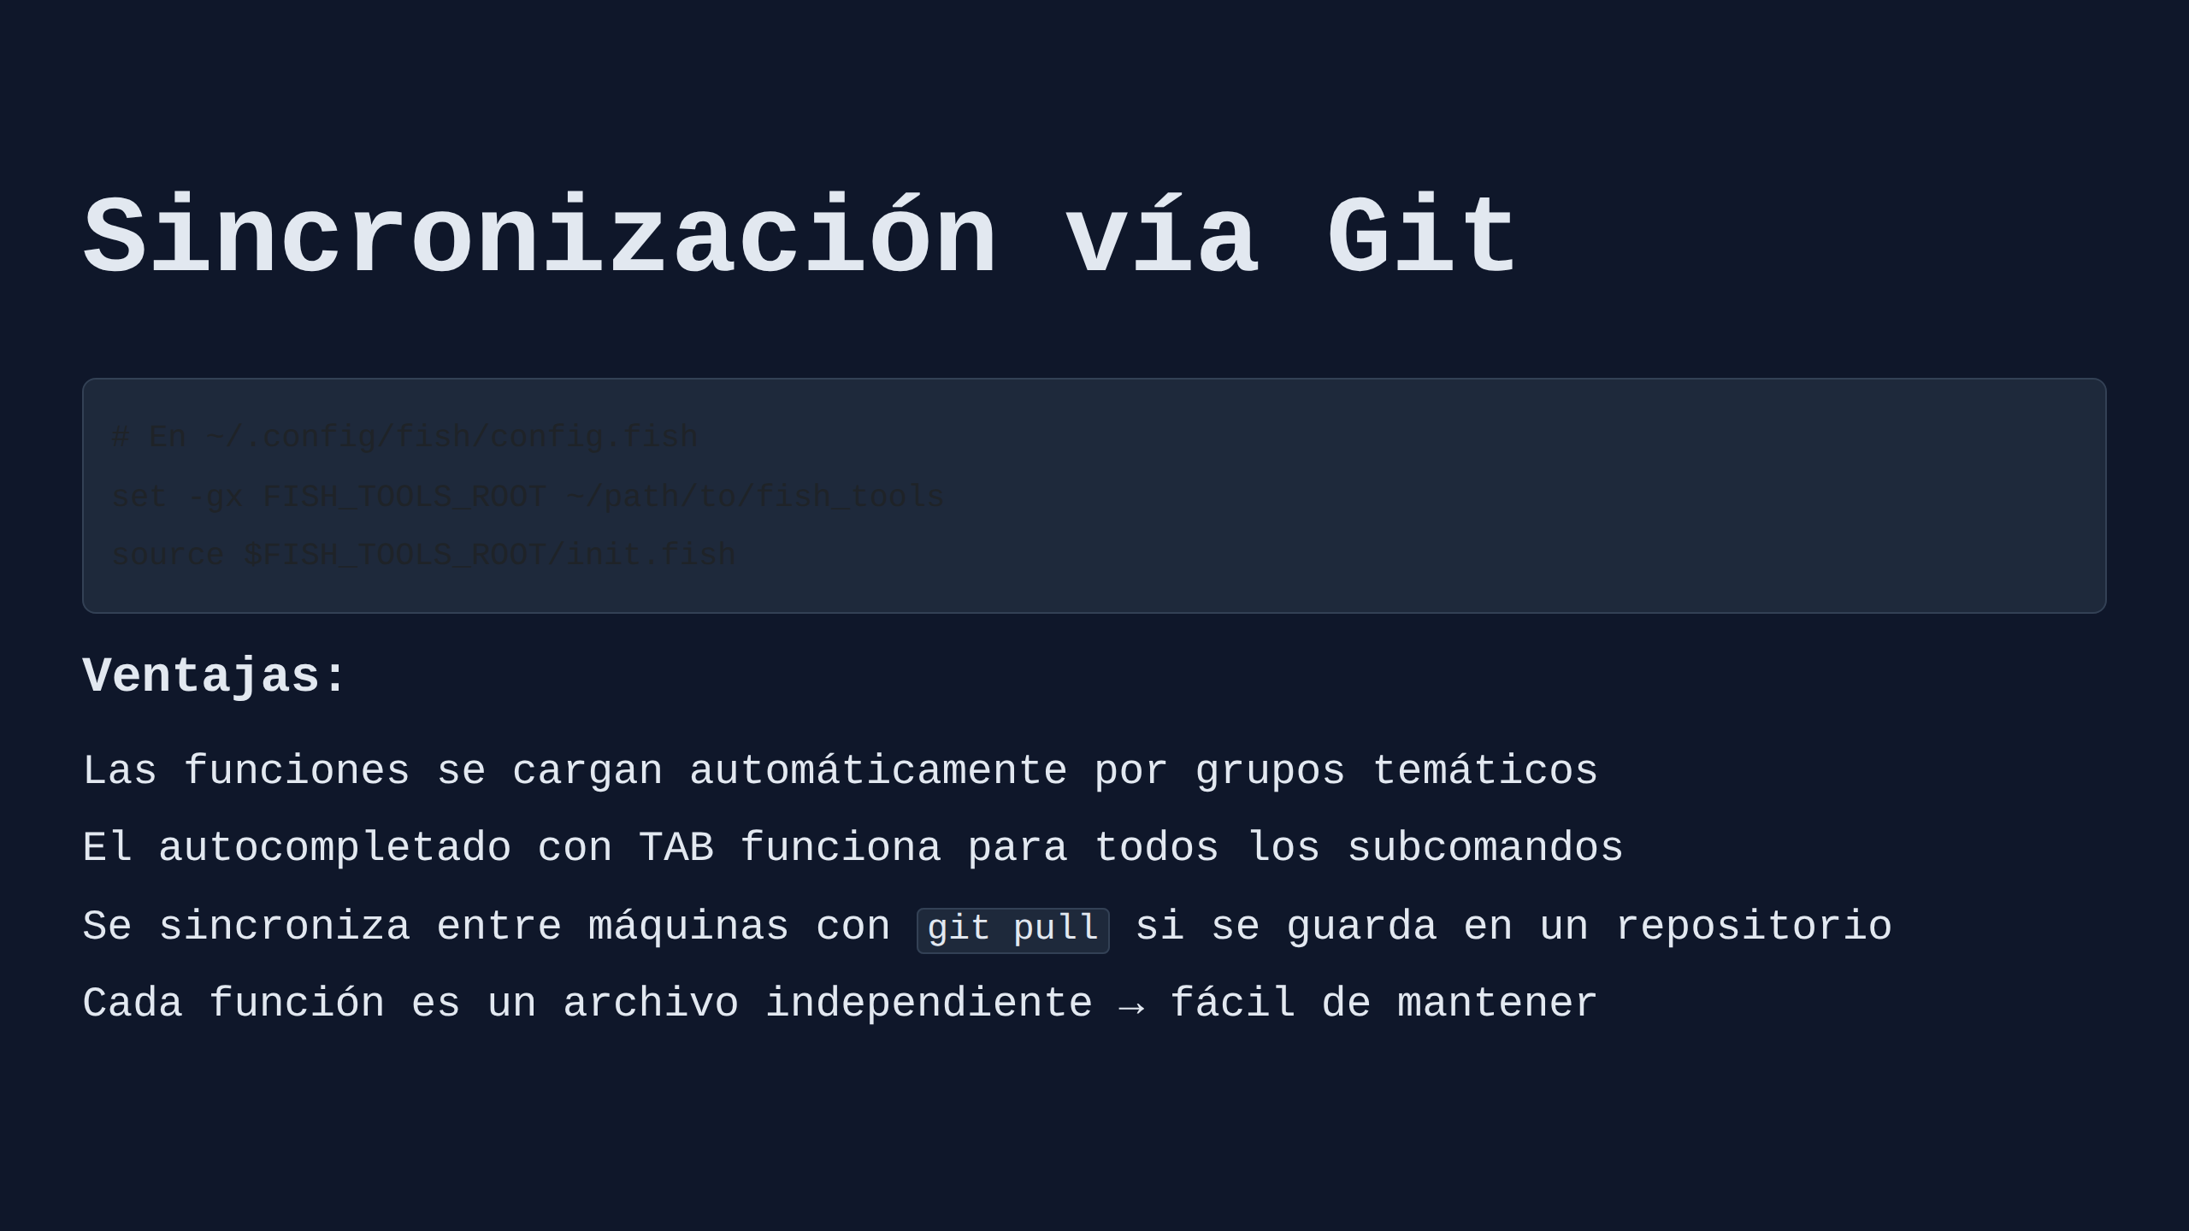
Notes:
╔══════════════════════════════════════════╗ ║ SLIDE 31: SINCRONIZACIÓN VÍA GIT ║ ╚══════════════════════════════════════════╝

Slide 32

Notes:
╔══════════════════════════════════════════╗ ║ SLIDE 32: SECTION — CONCLUSIÓN ║ ╚══════════════════════════════════════════╝

Slide 33
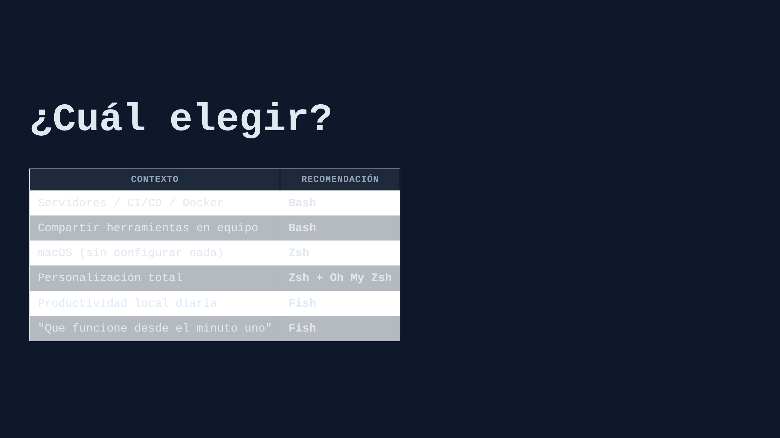
Notes:
╔══════════════════════════════════════════╗ ║ SLIDE 33: ¿CUÁL ELEGIR? ║ ╚══════════════════════════════════════════╝

Slide 34

Notes:
╔══════════════════════════════════════════╗ ║ SLIDE 34: THANK YOU ║ ╚══════════════════════════════════════════╝

